Slide 1
二分答案
洛谷成外团队：
https://www.luogu.org/team/show?teamid=11441

Slide 2
答案的单调性
基于二分查找，对于问题所求的答案，进行二分判定。所以二分答案的题目要求答案具有单调性。
答案的单调性：如果一个数满足题意，那么更小/大的数肯定也满足，则不用再去判定更小/大的数。

Slide 3
NOIP2015跳石头
数轴上有n个石子，第i个石头的坐标为Di，现在要从0跳到L，每次条都从一个石子跳到相邻的下一个石子。现在FJ允许你最多移走M个石子，问移走这M个石子后，相邻两个石子距离的最小值最大是多少。（N<=50000,L<=1e9）

Slide 4
例1 NOIP2015跳石头
如果一个距离满足题意，则更小的距离肯定满足，所以答案满足单调性，考虑二分答案。
那么我们在跳跃距离[0,L]之间二分枚举一个最小跳跃距离作为答案mid进行判断，看是否符合最多移走m个的限制，如果符合，那么mid可能就是答案，但也可能还存在更大的答案，所以要向右二分查找。如果不行，那肯定大了，向左二分查找。
判定直接O(N)的贪心即可
总时间复杂度为NlogL

Slide 5
T2 NOIP2012借教室
N天内有m份借教室的订单，学校第i天有ri个教室可借，第i每份订单显示从第si~ti天需要借di个教室，请你按照订单先后顺序分配教室，如果能够完成分配输出0，否则输出第一个无法满足的订单编号。1≤n,m≤1e6,0≤ri​,di​≤1e9

Slide 6
T2 NOIP2012借教室
首先考虑暴力方法：枚举每个订单，对订单内的每天更新剩余教室数量，如果出现负数，即表示该订单不可行。N*M
对于会线段树的我们来说这就是一道送分题，但不幸的是只能90分。
而且线段树在12年的时候属于高端算法，没几个人会

Slide 7
T2 NOIP2012借教室
我们发现订单满足单调性，可以二分，判定可以利用订单的区间更新特性，求出每天需要教室数的差分数组，求前缀和即可判定出教室是否够用。MlogN。
还有一种更加优秀的N+M的方法：先对订单进行差分，然后求前缀和，如果发现教室不够用，就从最后一份订单往前撤回，直到每天都符合要求，那么我们撤回的最后一个即为ans

Slide 8
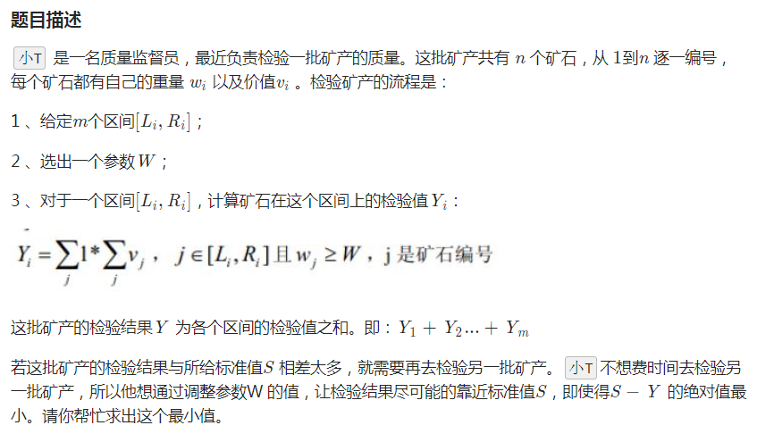
T3 NOIP2011聪明的质检员
1 ≤n ,m≤200,000,0 < wi,vi≤1e6,0 < S≤1e12

Slide 9
T3 NOIP2011聪明的质检员
显然可以二分W，使用前缀和判定，当Y>S时，需要增大W来使得可选的矿石更少从而减小Y，否则减小W，每次二分更新Y-S的最小差值。
注意W的左右边界，要是min(w[i])-1和max(w[i])+1，要考虑全选和一个不选的情况。

Slide 10
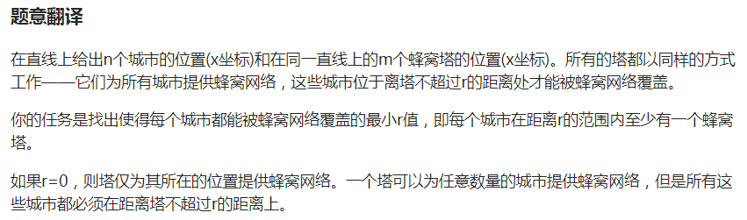
CF702C
1<=n,m<=1e5, −1e9<=ai​,bi<=1e9

Slide 11
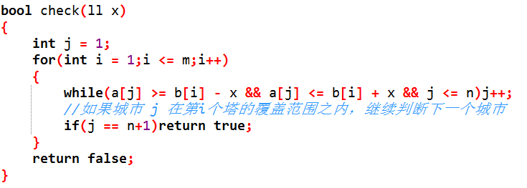
CF702C
二分r，判定是否满足所有城市至少被一个蜂窝塔覆盖。
如何判定？

Slide 12
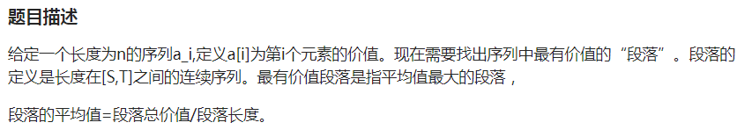
P1419 寻找段落
n<=100000,1<=S<=T<=n，-10000<=价值指数<=10000。

Slide 13
P1419 寻找段落
考虑二分一个平均值mid，我们将a全部减去mid，问题转化为判断是否存在一个长度在s~t范围内的区间，它的和为正，如果有说明还有更大的平均值。
即求sum[i]-min(sum[i-s]…sum[i-t])是否大于0
min(sum[i-s]…sum[i-t])可以用单调队列维护

Slide 14
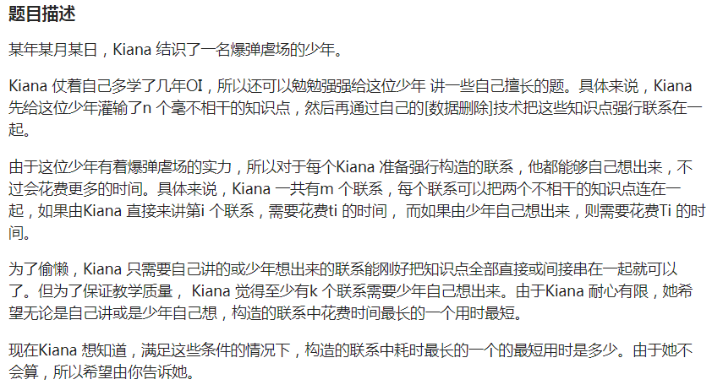
P2798 爆弹虐场
1<=k<n<=10000,n-1<=m<=20000,1<=ti<Ti<=10^6。

Slide 15
P2798 爆弹虐场
看到最大值最小，尝试二分答案
二分一个mid作为最大边上限，用Kruskal判定能否联通所有点，但这里的Kruskal不需要贪心排序，直接把m条边依次来选择即可
只要<=mid的边都可以选择，少年的边计数为cnt,总的选边计数为tot，必须cnt>=k&&tot>=n-1才能满足题意，说明mid还可以缩小，继续二分。

Slide 16
P2798 爆弹虐场
因为题目保证t<T，所以本题还可以直接贪心。
显然选T的边一定为k条，否则选t更优，所以先按T排序，在Kurskal中选k条T的边，再按t排序，再Kurskal中选择n-k-1条t的边，这个过程中更新最大边即为答案。

Slide 17
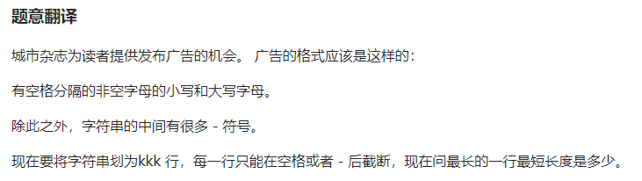
CF803D
1<=k<=1e,1<=lenstr<=1e6

Slide 18
CF803D
将字符串在每个空格和-处断开，每一段的长度存在a[]中，题目即变成给出一个数列，求将其分成k段，求最大一段和最小为多少。
最简单的二分判定。

Slide 19
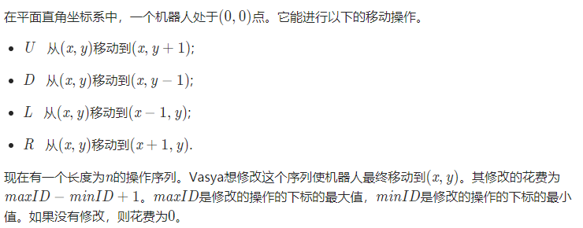
CF1073C
1≤n≤2×1e5, −1e9≤x,y≤1e9

Slide 20
CF1073C
要求修改了的最短的一段长度，如果一个段内修改了可以满足题意，则肯定存在更长的一段也可以，所以答案具有单调性，考虑二分答案。
如何判定？
二分一个长度len，枚举任意长度为len的一段，这一段内是可以任意修改的。那么我们先考虑前后两段能到达的点x1,y1，终点为x,y。则还剩|x-x1|+|y-y1|步要走，只能由len这一段来完成，所以要求len>= |x-x1|+|y-y1|&&len-|x-x1|+|y-y1|%2==0

Slide 21
CF460C
题意：给定N朵花的原先的高度，从左到右排列，最多浇水m天，每天只能浇一次，每次使得连续的w朵花的高度增长1，问最后最矮的花的高度最高是多少。
1≤w≤n≤1e5,1≤m≤1e5

Slide 22
CF460C
考虑二分一个最小高度mid，要求所有花都必须达到这个高度，判定能否在m天内达到，容易想到一个N^2的判定方法：每天都扫描依次N朵花，从第一朵低于mid处往后w朵高度+1，能使所有花都达到mid高度以上则能够完成，继续二分更大的高度。
如何优化？

Slide 23
CF460C
每天都是一个区间更新，差分！
不用每天做一次差分，直接对于第i朵花，如果它的高度h[i]+sum(c[1~i])<mid，则将差分数组c[i]+mid-h[i],c[i+w]-mid+h[i]

Slide 24
CF1132D
题意：有 n 个学生，他们的电脑有初始电量 a[1∼n]，他们的电脑每分钟会耗电 b[1∼n]，现在有一场比赛持续 k分钟。
要你买一个充电器，使得每个学生的电脑在比赛期间的任何时候的电量都不会低于 0，你要求出这个充电器每分钟充电量最少是多少。1≤n,k≤2⋅1e5 , 1≤ai​≤1e12, 1≤bi​≤1e7

Slide 25
CF1132D
条件反射想到二分答案。
二分充电器每分钟的充电量是 mid，如何判定比赛能够进行呢？
一台电脑的初始电量为 a，耗电量为 b，如果不充电的话，显然在 ⌊a/b⌋+1 这是最后一分钟了，再下一分钟就负电量了。
所以，我们找到这个 ⌊a/b⌋ 最小的电脑，我们应当优先给他充电，直接在初始电量上加上 mid即可。然后在下一分钟，我们继续找此时最快会没电的电脑，继续给它充一分钟的电。
可以用用优先队列来找最快没电的电脑。

Slide 26
CF359D
题意：给定一个序列，要求确定一个连续子序列，①使得该子序列中所有值都能被其中一个值整除，②且子序列范围尽可能大（r-l尽可能大）。
1<=n<=3⋅1e5，1<=ai​<=1e6

Slide 27
CF359D
对于要求1，不难发现只有min(L,R)=gcd(L,R)时才行。其中gcd是L,R范围内的最大公约数，min是L，R范围内的最小值。
对于要求2，二分一个长度len，O(N)枚举长度为len的区间，线段树求区间最小值，gcd的查询，时间复杂度依然很高。

Slide 28
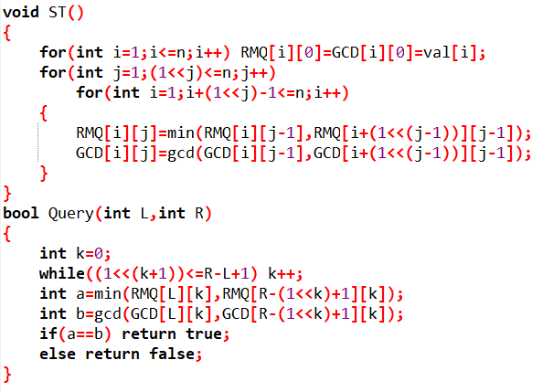
CF359D
我们可以利用倍增预处理出min和gcd的ST表，对于每个区间就可以O(1)的回答了

Slide 29
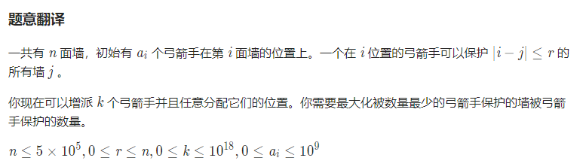

CF954G

Slide 30
CF981F
显然二分答案，如何check？
对于每个城墙i 都有ai个弓箭手，可以守卫左右各r的范围， 其实就是在(i-r)~(i+r)这段区间内都有ai个守备力量，就是在其间每个点+ai；
再去思考如何验证一个答案mid；
从左到右遍历，若一个点i的值（bi）不足X，就将以i为起点向右的一段长度为2*r的区间都加上（x-bi）；若需要加的值超过k（可用的弓箭手），则答案不行；
差分！

